Slide 1

information parents services de TELEAFFECTATION
Ce guide présente le déroulement de la saisie des vœux pour l’affectation dans un lycée à l’issue de la classe de 3ème.

Slide 2
CALENDRIER DE LA PROCEDURE D’AFFECTATION
CALENDRIER 2025 DES OPERATIONS D’AFFECTATION
◆
DU 07 AVRIL AU 7 MAI
Je découvre les formations disponibles en France
❖
DU 7 MAI AU 28 MAI
Je formule mes demandes
⬥
DU 28 MAI AU 24 JUIN
Mon dossier est en cours de traitement

A PARTIR DU 25 JUIN
Je consulte le résultat de mes demandes

Slide 3
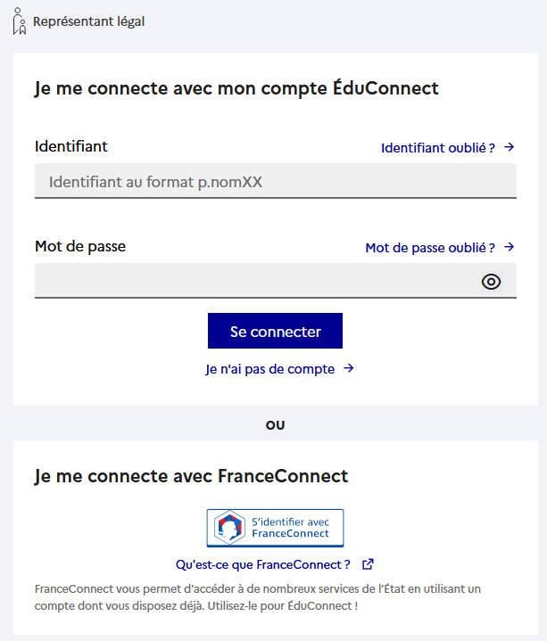
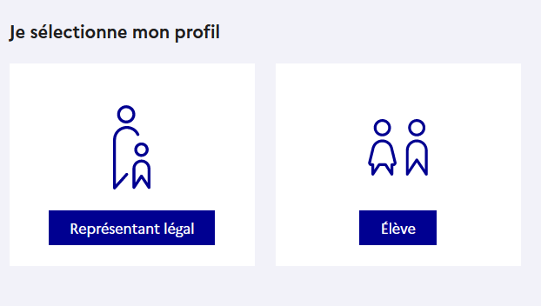
SE CONNECTER A « SCOLARITÉ SERVICES »
Réaliser la saisie Informatique des Vœux d’affectation
Saisir l’adresse suivante : https://educonnect.education.gouv.fr
Je me Connecte
avec mes Identifiants EDUCONNECT en tant que représentant légal
Un seul parent responsable peut effectuer la saisie et la modification
Le second parent sur son compte propre est en « lecture seule »

Slide 4
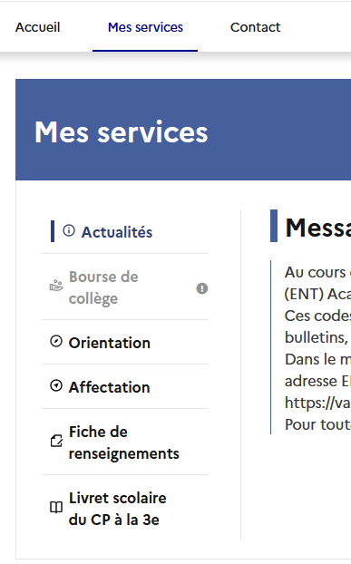
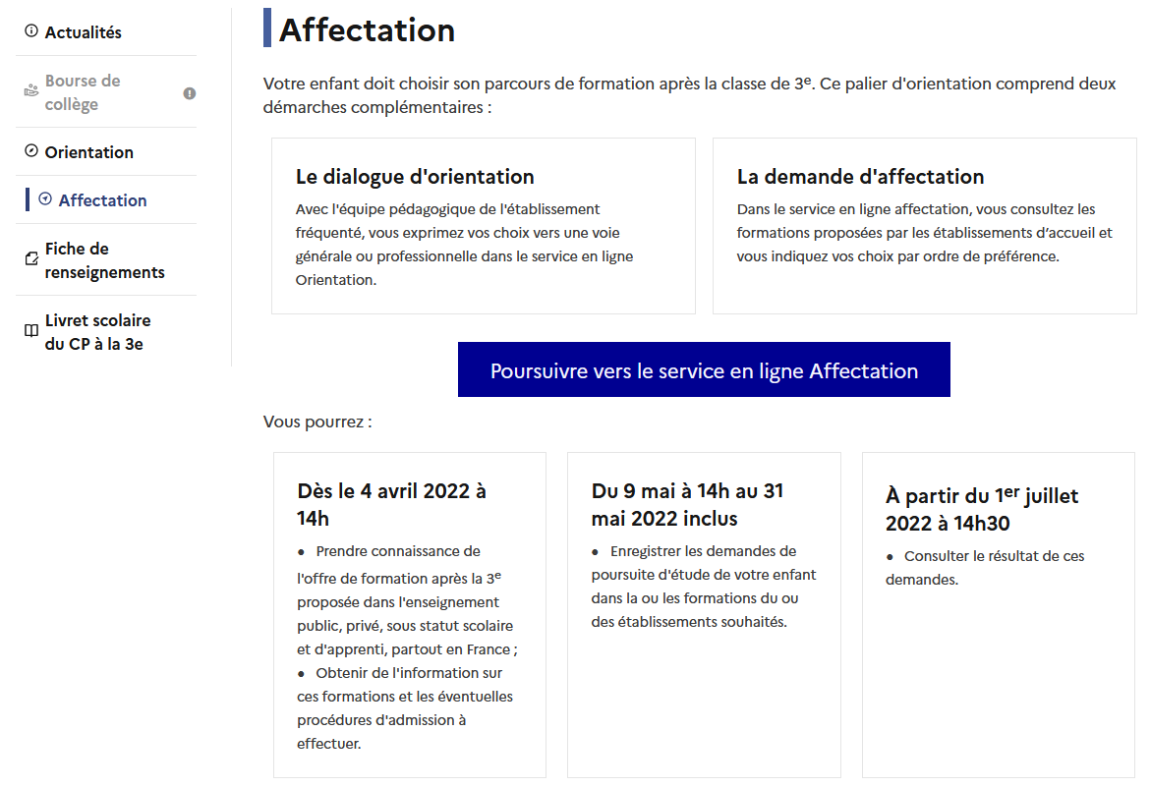
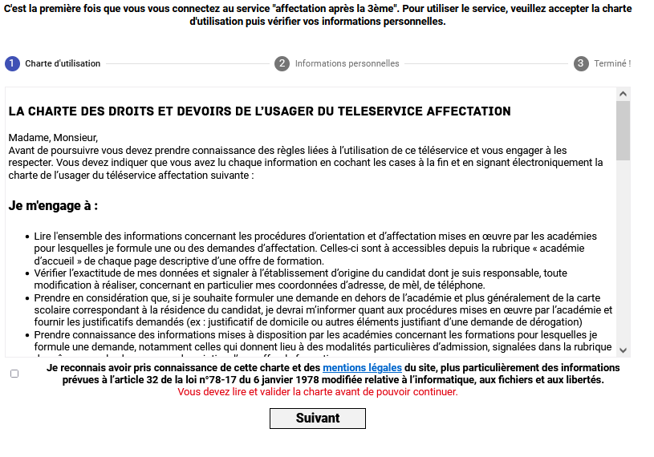
SE CONNECTER A « SCOLARITÉ SERVICES »
Lorsque j’arrive sur le portail, je clique sur « mes services puis sur l’onglet « AFFECTATION »
Lors de la première connexion, vous devez prendre connaissance de la charte d’utilisation et ensuite vérifier vos informations personnelles

Slide 5
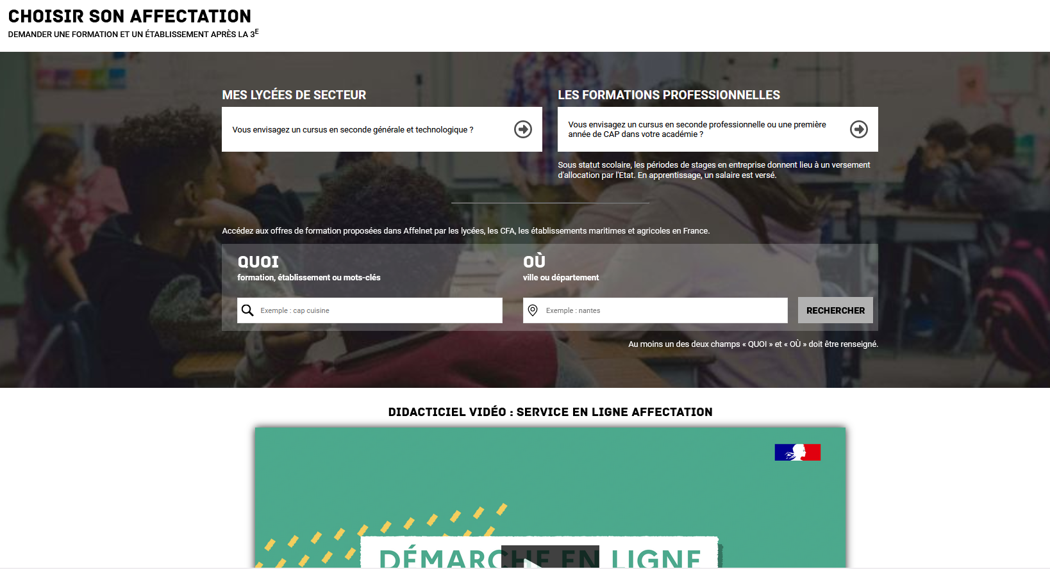
CHOISIR SON AFFECTATION
A partir du 07 mai je fais une demande de formation et je choisis un établissement sur l’ensemble de la France.
Je fais une recherche en saisissant la ville (plus prudent, vous aurez toutes les formations dans tous les lycées de cette ville) ou la formation (attention si vous tapez un mot qui n’est pas reconnu par le moteur de recherche, cela n’aboutira pas).

Slide 6
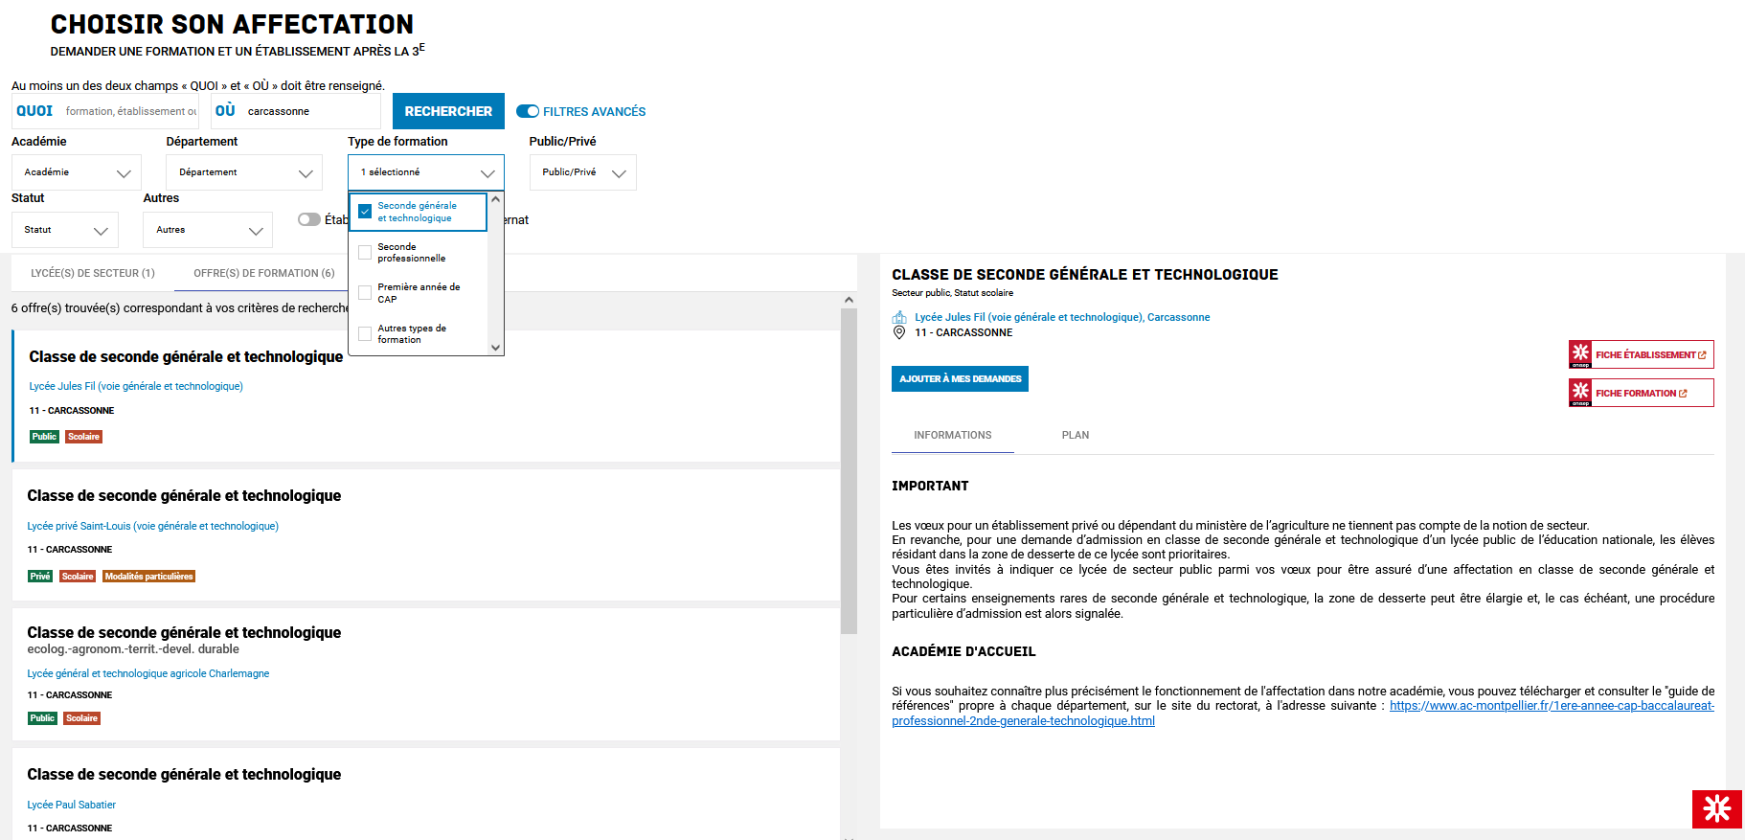

3. SAISIE DES VŒUX – Du 05 au 26 mai 2025
Exemple : Je fais une recherche sur les secondes générales à Carcassonne: la liste des établissements qui proposent cette formation s’affiche.
La première formation est sélectionnée
Je clique sur les autres formation pour sélectionner celle que je souhaite
Le bouton « Ajouter à mes demandes » est présent sur la page descriptive de l’offre. Il permet d’ajouter l’offre de formation à sa sélection.
Lorsqu’une demande est ajoutée, un nouvel icône apparait « Voir et valider les demandes ». Elle permet d’accéder à sa sélection pour l’ordonner et la valider.

Slide 7
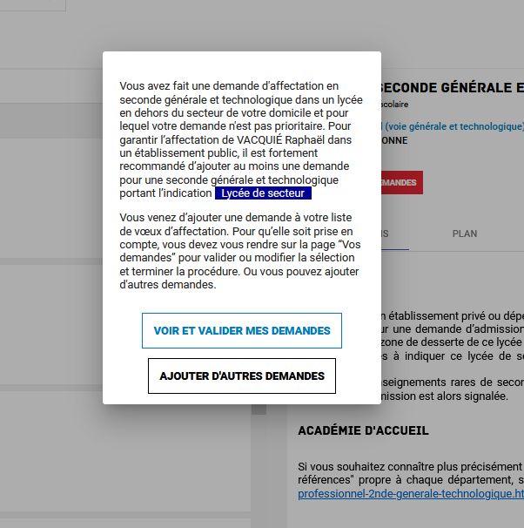
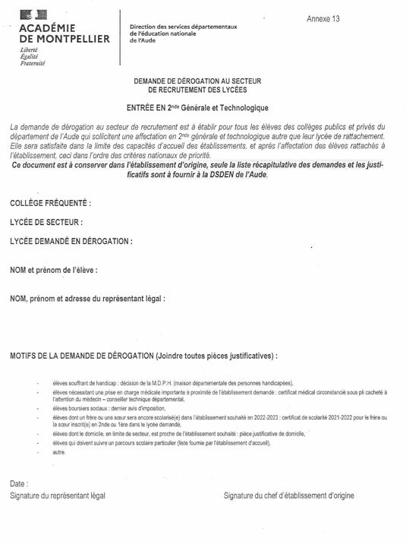
3. SAISIE DES VŒUX (suite)
Si je saisis un vœu hors secteur, j’ai un message d’alerte. Dans ce cas, je dois compléter une demande de dérogation au secteur (à demander auprès du professeur principal ou du secrétariat du collège André Chénier) et la remettre à mon professeur principal le plus rapidement possible.
Nom et Prénom

Slide 8
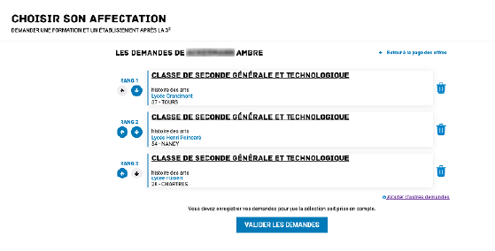
3. SAISIE DES VŒUX (suite)
Ordonner et valider ses demandes
Vous aurez le nom de l’élève concerné(e)
Vous retrouverez les différentes demandes qui ont été sélectionnées.
Elles sont classées par rang dans l’ordre de saisie. L’ordre peut être changé à l’aide des flèches en dessous du rang.
Chaque demande formulée peut aussi être supprimée.
Les demandes doivent être validées.

Slide 9
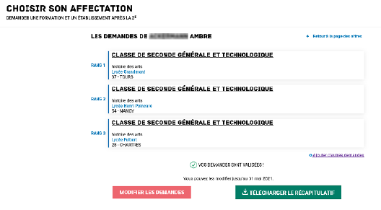
3. SAISIE DES VŒUX (suite)
Télécharger le Récapitulatif et Modifier ses demandes
Lorsque vous aurez validé les demandes, vous pouvez télécharger un récapitulatif et éventuellement les modifier
Les modifications restent possibles jusqu’au 26 mai 2025
Télécharger le récapitulatif

Slide 10
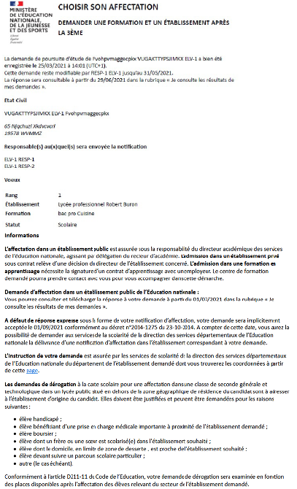
3. SAISIE DES VŒUX (suite)
Vous recevrez un courrier de confirmation des vœux saisis lors de chaque validation des demandes.

Slide 11
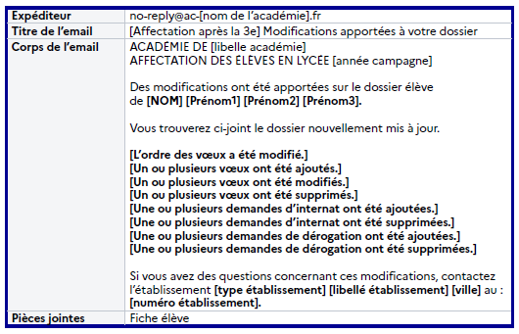
3. SAISIE DES VŒUX (suite)
Modifications après fermeture des saisies du Téléservices
Le 28 mai, la sélection faite par les représentants légaux depuis le téléservice affectation n’est plus accessible et donc n’est plus modifiable par les parents.
Ceux-ci ne sont alors modifiables que par le collège.
Ces modifications ne seront possibles que jusqu’au 14 juin.
A chaque modification, un courriel est envoyé aux représentants légaux. Il indique précisément la ou les modifications apportées au dossier et contient la fiche récapitulative de l’élève.

Slide 12
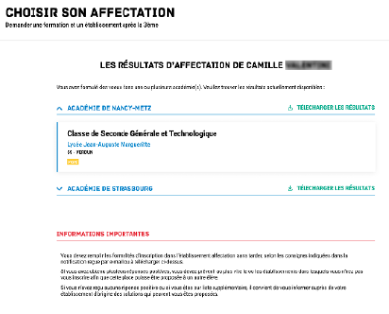
4. Consultation des résultats
A partir du 25 juin 2025 , les représentants de l’élève peuvent consulter et télécharger les résultats des demandes formulées, y compris si elles portent sur plusieurs académies.
Nom et Prénom de l’élève
Le collège distribuera, le mercredi 25 ou le jeudi 26 juin (selon l’heure d’arrivée des informations sur le collège), les notifications d’affectation à tous les élèves.

Slide 13
Informations générales
Attention, avec la notification d’affectation, il faudra procéder à l’inscription dans le lycée selon un calendrier défini par l’établissement qui va accueillir votre enfant à la prochaine rentrée scolaire.
En LP, 4 jours après la notification, sans démarche de votre part, la place sera considérée vacante.
Si votre enfant n’est pas affecté ou s’il est en liste supplémentaire (ça peut être le cas pour des demandes en voie professionnelle), cela ne sert à rien de contacter le lycée demandé. Si des places se libèrent, le lycée vous appellera directement.
Si votre enfant n’obtient pas d’affectation sur cette session, une prise en charge sera réalisée par le collège pour envisager avec vous des solutions. Il existe une session d’affectation sur places vacantes au début du mois de juillet et au début du mois de septembre.
En cas de difficultés, n’hésitez pas à prendre contact avec le Professeur Principal, la Psychologue de l’éducation nationale ou le Chef d’établissement du collège.

